Slide 1
设计假设
①
HDFS
数据密集型应用的存储后端
文件大小: 适合读写大文件100MB Multi-GB 不为小文件优化
单个Master 处理和名称空间相关的所有请求
master元数据在内存 加速master操作
Ozone
不论文件大小 支持百万级对象的存储
分离名称空间和块空间管理，分散管理节点压力
元数据不止在内存，横向扩展
②

Slide 2
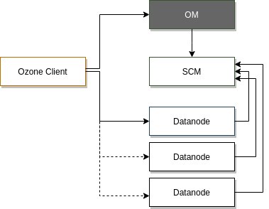
Architecture
OM Ozone Manager
Volume/Bucket/Key - block
Containers （内含Block）
数据的容器 也是基本的复制单元 被SCM管理
SCM Storage Container Manager
container – 具体位置
DN Datenode

Slide 3
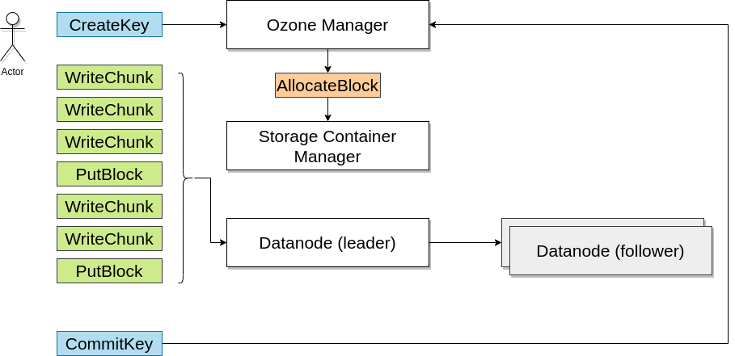
Key Write
①client发送写请求 指明key所在的volume bucket
②OM需要为client分配block，于是它向SCM请求block。
③SCM分配一个block，而实际上这个block会有3个副本（如果备份数是3），它们位于三个datanode上，然后SCM把block的ID以及token返回给OM
④OM记录下块的信息（作为metadata），然后将块的信息和token返回给client
⑤client向datanode写入数据
⑥写入数据完成后，client向OM 进行commit操作（代表写完了）
①

Slide 4
Key Write
①client发送写请求 指明key所在的volume bucket
②OM需要为client分配block，于是它向SCM请求block。
③SCM分配一个block，而实际上这个block会有3个副本（如果备份数是3），它们位于三个datanode上，然后SCM把block的ID以及token返回给OM
④OM记录下块的信息（作为metadata），然后将块的信息和token返回给client
⑤client向datanode写入数据
⑥写入数据完成后，client向OM 进行commit操作（代表写完了）
②

Slide 5
Key Write
①client发送写请求 指明key所在的volume bucket
②OM需要为client分配block，于是它向SCM请求block。
③SCM分配一个block，而实际上这个block会有3个副本（如果备份数是3），它们位于三个datanode上，然后SCM把block的ID以及token返回给OM
④OM记录下块的信息（作为metadata），然后将块的信息和token返回给client
⑤client向datanode写入数据
⑥写入数据完成后，client向OM 进行commit操作（代表写完了）
③

Slide 6
Key Write
①client发送写请求 指明key所在的volume bucket
②OM需要为client分配block，于是它向SCM请求block。
③SCM分配一个block，而实际上这个block会有3个副本（如果备份数是3），它们位于三个datanode上，然后SCM把block的ID以及token返回给OM
④OM记录下块的信息（作为metadata），然后将块的信息和token返回给client
⑤client向datanode写入数据
⑥写入数据完成后，client向OM 进行commit操作（代表写完了）
④

Slide 7
Key Write
①client发送写请求 指明key所在的volume bucket
②OM需要为client分配block，于是它向SCM请求block。
③SCM分配一个block，而实际上这个block会有3个副本（如果备份数是3），它们位于三个datanode上，然后SCM把block的ID以及token返回给OM
④OM记录下块的信息（作为metadata），然后将块的信息和token返回给client
⑤client向datanode写入数据
⑥写入数据完成后，client向OM 进行commit操作（代表写完了）
⑤

Slide 8
Key Write
①client发送写请求 指明key所在的volume bucket
②OM需要为client分配block，于是它向SCM请求block。
③SCM分配一个block，而实际上这个block会有3个副本（如果备份数是3），它们位于三个datanode上，然后SCM把block的ID以及token返回给OM
④OM记录下块的信息（作为metadata），然后将块的信息和token返回给client
⑤client向datanode写入数据
⑥写入数据完成后，client向OM 进行commit操作（代表写完了）
⑥

Slide 9
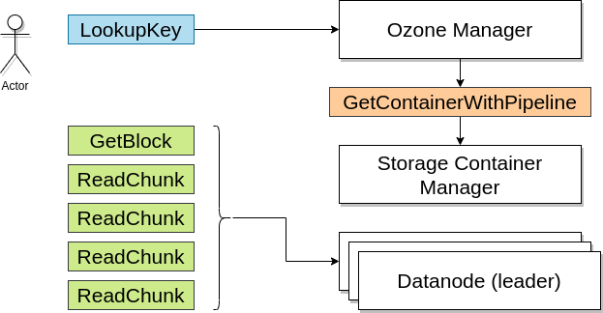
Key Read
①
①Client向OM发送读请求，想得到相应的block的信息
②OM需要和SCM交流，然后返回块的列表和相应的token（读的凭证）
③client连接datanode，直接读数据

Slide 10
Key Read
①Client向OM发送读请求，想得到相应的block的信息
②OM需要和SCM交流，然后返回块的列表和相应的token（读的凭证）
③client连接datanode，直接读数据
②

Slide 11
Key Read
①Client向OM发送读请求，想得到相应的block的信息
②OM需要和SCM交流，然后返回块的列表和相应的token（读的凭证）
③client连接datanode，直接读数据
③

Slide 12
职责-OM
OM保存Volume/Bucket/Key的到block id的映射
OM知道哪些key处于Open状态，没有进行commit
OM保存token
OM保存PrefixInfo table(前缀表)
OM记录将要被删除的内容
Client总是和OM发送请求，向datanode
直接读写数据
⭐PrefixInfo table(前缀表) 目的：_____

Slide 13
职责-SCM
SCM不仅负责块的分配，还跟踪块的副本，进行查漏补缺
SCM负责鉴权，生成token依赖SCM
Datanode要给SCM发送心跳和node/container的状态
SCM保存Container和Pipeline的信息
Client不直接和SCM交互
⭐Pipeline : 成组的datanode 目的：______

Slide 14
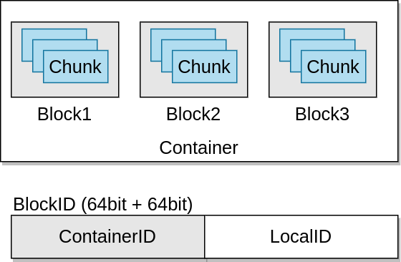
Container & Datanode
Container的大小在5Gb这个级别
Container中包含很多block
Container的信息被SCM管理
Datanode是运行在物理机器上的进程
数据存储在这台物理机上
Container副本的基本单元
基本单元：
Block不会被Datanode单独“报告”
Block的信息不会被SCM管理
Block从属于它在的Container, 是 Container的一部分
Container的副本的分布决定了其 中的block的副本的分布
👆BlockID的组成
Datanode使用localID识别block
Client分离BlockID中的ContainerID来识连接哪个Datanode（借助SCM的帮助） ⭐SCM通过____知道Container的位置

Slide 15
Questions
⭐SCM通过____知道Container的位置
⭐PrefixInfo table(前缀表)?
⭐Pipeline？
⭐Datanode（leader）？

Slide 16
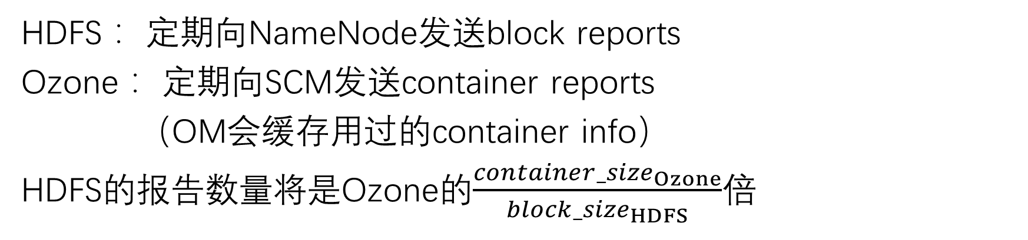
定位Container
HDFS ：定期向NameNode发送block reports
Ozone ：定期向SCM发送container reports
（OM会缓存用过的container info）
HDFS的报告数量将是Ozone的$\frac{{container_size}_{Ozone}}{{block_size}_{HDFS}}$倍
场景：196TB数据 | HDFS | Ozone
定期report的容器大小 | 128MB | 5GB
定期report的数量 | 16*10^5 | 4*10^4

Slide 17
Namespace结构
namespace 标识符/名字的集合。
名称空间中的名字不重复，一个name代表一个对象。
volume/bucket/key → “uniqueID”
volume/bucket/UESTC/SE/zxt → “uniqueID”
※ 在传统文件系统中，每一个xxx/是一个目录
※ volume/bucket/UESTC/SE/zxt 整体是对象的名字
如何分配uniqueID? 遵循何种规律或只是递增？
不同的分配方式对CRUD有什么影响？（操纵对象需要uniqueID）

Slide 18
分离前缀——Directory table & File table
如果对象的名字被“/”分割，把最后一个“/”之后的部分视作“file”
而之前的“xxx/”的部分视为“directory”
每个directory都有一个uniqueID
<parent unique-id>/<directory name> => <directory unique-id>
这些映射由Directory table维护
每个file都(代表那个对象)映射到KeyInfo
<parent unique-id>/<file name> => <OM KeyInfo>
这些映射由File table维护
虽然 这里文件表中映射到key info
而不是uniqueID 但不影响理解

Slide 19
分离前缀的优势-减少元数据
不分离
分离
Path | KeyInfo
some_long_prefix/file1
some_long_prefix/file2
some_long_prefix/file3
some_long_prefix/file4
。。。
some_long_prefix/filen
Prefix | ID
some_long_prefix | 00000001
Directory Table
Filename | KeyInfo
00000001/file1
00000001/file2
00000001/file3
00000001/file4
。。。
00000001/filen
当许多文件共享一个长前缀时
将长前缀置换为uniqueID缩小了元数据的大小
让更多的元数据驻留内存
eg.百万级对象 前缀长为256字节 filename部分长为32字节 uniqueID 8字节 将节省约200+G空间
File Table

Slide 20
分离前缀的优势-便于在任何层次上rename
before
after
仅修改个别对象最后filename部分
/a/b/file1.txt -> /a/b/file3.txt
Prefix | ID
/ | 99
99/a | 100
100/b | 101
Prefix | ID
/ | 99
99/a | 100
100/b | 101
Directory Table
Directory Table
Filename | KeyInfo
101/file1.txt
101/file2.txt
Filename | KeyInfo
101/file3.txt
101/file2.txt
File Table
File Table

Slide 21
分离前缀的优势-便于在任何层次上rename
before
after
只修改前缀
“移动”整个文件夹
/a/b/* -> /a/c/*
Prefix | ID
/ | 99
99/a | 100
100/b | 101
Prefix | ID
/ | 99
99/a | 100
100/c | 101
Directory Table
Directory Table
Filename | KeyInfo
101/file1.txt
101/file2.txt
Filename | KeyInfo
101/file3.txt
101/file2.txt
File Table
File Table

Slide 22
分离前缀的优势-便于在任何层次上rename
before
after
只修改前缀
“移动”整个文件夹
/a/b/* -> /d/*
※因为对象存储没有文件夹的概念，所以没有对象持有/a/b前缀以后该前缀会被垃圾回收（后文）
Prefix | ID
/ | 99
99/a | 100
100/b | 101
Prefix | ID
/ | 99
99/d | 101
Directory Table
Directory Table
Filename | KeyInfo
101/file1.txt
101/file2.txt
Filename | KeyInfo
101/file1.txt
101/file2.txt
File Table
File Table

Slide 23
Filesystem接口
Ozone目前的实现：
通过HDFS执行
put /a/b/c/d.txt 或 mkdir /a/b/c都会创建相应的文件夹
除了相应的/a、/a/b、/a/b/c对应的前缀索引条目外
每一级文件夹都在file table中作为一个大小为0、以“/结尾”的对象条目存在
而通过Ozone命令行接口创建/a/b/c/d.txt后，使用HDFS的命令查看，则不存在文件夹/a、/a/b、/a/b/c
但/a、/a/b、/a/b/c对应的条目应该在directory table存在

Slide 24
证明Ozone使用的是分离前缀
prefix1
prefix1
prefix2
prefix9
prefix10
vs
… …
100,000 files
100,000 files
100,000 files
100,000 files
100,000 files
*每次实验前，确保清空几乎所有的Volume中的数据（除了一些默认存在的）
实验思路：
前缀分离，使用两张表：当执行create key操作时，例如创建/a/b/c/1.txt 需要知道directory table中是否存在/a /a/b /a/b/c的映射条目，如果不存在要为其创建，如果存在则依次寻找uniqueID，然后再到file table中寻找/a/b/c/1.txt是否存在，这一过程需要遍历所有前缀为/a/b/c下的files条目
前缀不分离。使用一张表：需要遍历所有的path条目
前缀分离的查找呈树状，而path作为整体进行索引则只能遍历

Slide 25
证明Ozone使用的是分离前缀
prefix1
prefix1
prefix2
prefix9
prefix10
vs
… …
100,000 files
100,000 files
100,000 files
100,000 files
100,000 files
*每次实验前，确保清空几乎所有的Volume中的数据（除了一些默认存在的）
Separate Prefix | Number of Directories | Number of Files | File Size | Mean Create Time (ms) | Total time (s)
Y | 1 | 100,000 | 0 | 1.40 | 250
N | 1 | 100,000 | 0 | 1.60 | 289
Y | 10 | 1,000,000 | 0 | 1.40 | 2526
N | 10 | 1,000,000 | 0 | 3.16 | 4261

Slide 26
证明Ozone使用的是分离前缀
./ozone freon dtsg -n 1 -d 1 -c 10000 -g 0 -r bucket.volume
-- Timers ------------------------------------------------------------------
file-create
count = 10000
mean rate = 144.89 calls/second
1-minute rate = 143.37 calls/second
5-minute rate = 137.75 calls/second
15-minute rate = 136.36 calls/second
min = 6.00 milliseconds
max = 19.65 milliseconds
mean = 6.73 milliseconds
stddev = 1.21 milliseconds
median = 6.47 milliseconds
75% <= 6.68 milliseconds
95% <= 7.76 milliseconds
98% <= 11.53 milliseconds
99% <= 13.21 milliseconds
99.9% <= 19.65 milliseconds
prefix1
100,000 files
Total execution time (sec): 70
Failures: 0
Successful executions: 1
-- Timers ----------------------------------------------------------------------
file-create
count = 10000
mean rate = 142.02 calls/second
1-minute rate = 140.09 calls/second
5-minute rate = 136.00 calls/second
15-minute rate = 134.85 calls/second
min = 6.09 milliseconds
max = 36.35 milliseconds
mean = 7.02 milliseconds
stddev = 1.97 milliseconds
median = 6.59 milliseconds
75% <= 6.82 milliseconds
95% <= 9.63 milliseconds
98% <= 13.27 milliseconds
99% <= 15.73 milliseconds
99.9% <= 36.35 milliseconds
Total execution time (sec): 71
Failures: 0
Successful executions: 1

Slide 27
证明Ozone使用的是分离前缀
min = 6.49 milliseconds
max = 32.29 milliseconds
mean = 8.27 milliseconds
stddev = 2.31 milliseconds
median = 7.65 milliseconds
75% <= 8.16 milliseconds
95% <= 13.28 milliseconds
98% <= 15.51 milliseconds
99% <= 17.98 milliseconds
99.9% <= 32.29 milliseconds
Total execution time (sec): 83
Failures: 0
Successful executions: 10Total execution time (sec): 70
Failures: 0
Successful executions: 1
prefix1
prefix2
prefix9
prefix10
… …
10,000 files
10,000 files
10,000 files
10,000 files
./ozone freon dtsg -n 10 -d 1 -c 10000
-g 0 -r bucket.volume
-- Timers -------------------------------
file-create
count = 100000
mean rate = 1213.23 calls/second
1-minute rate = 1209.78 calls/second
5-minute rate = 1183.63 calls/second
15-minute rate = 1175.48 calls/second
-- Timers ----------------------------------------------------------------------
file-create
count = 100000
mean rate = 1219.25 calls/second
1-minute rate = 1225.21 calls/second
5-minute rate = 1206.20 calls/second
15-minute rate = 1200.59 calls/second
min = 6.14 milliseconds
max = 35.30 milliseconds
mean = 8.15 milliseconds
stddev = 2.61 milliseconds
median = 7.58 milliseconds
75% <= 8.06 milliseconds
95% <= 12.84 milliseconds
98% <= 14.32 milliseconds
99% <= 17.56 milliseconds
99.9% <= 35.17 milliseconds
Total execution time (sec): 83
Failures: 0
Successful executions: 10

Slide 28
并发控制-prefix lock机制
应当是一种读写锁。
举个例子。
创建/a/b/c/1.txt和/a/b/x/1.txt （ /a/b/c和/a/b/x应该存在，上级前缀同理，否则应为前缀创建映射条目）
可以不进行并发控制，因为不会互相影响
但创建/a/b/x/1.txt和/a/b/x/2.txt需要进行并发控制，防止创建同样名字的对象
创建场景还需要注意的一点👇（在目前的实现中）
在对象存储中
/a/b/c对象可以和/a/b/c/1.txt对象同时存在
在文件系统中
如果/a/b/c作为一个文件存在，就不可以有一个/a/b/c/1.txt文件同时存在，因为不可以有名为/a/b/c的文件和目录同时存在，在对象存储实现文件接口的现有实现中，创建一个名为/a/b/c的目录，实际上是在file table中插入一个对象大小为0的条目，并且在这种 parent_uniqueID/filename 结构中，其filename带有一个斜杠（/）
如果/a/b/c/1.txt文件存在，这意味着/a/b/c/作为一个目录存在（注意这里有一个/），此时如果想创建一个/a/b/c文件，虽然在file table中可以创建一个parent_uniqueID/c的映射条目(因为file table中存在的是parent_uniqueID/c/），但这会让文件系统感到困惑。

Slide 29
并发控制
Operation | Scope | Access Mode | Remarks
Create | Parent Prefix | Exclusive/Modify
Delete | Parent Prefix | Exclusive/Modify
Read | Parent Prefix | Shared/Read
Write | Parent Prefix | Shared/Read
List Status | Parent Prefix | Shared/Read
Mkdir | Parent Prefix | Exclusive/Modify
Rename | Multiple(2) Parent Prefixes | Exclusive/Modify | Possible simplification is to consider the containing bucket as the scope of a rename operation.

Slide 30
rename避免死锁
Prefix | ID
/ | 99
99/a | 100
99/d | 101
before
Prefix | ID
/ | 99
99/a | 100
100/b | 101
“移动”整个文件夹
/a/b/* -> /d/*
需要持有/a和/的写锁
假设同时进行一个
/a/* -> /d/*
假设这两种操作的顺序都是先抢锁/a/b，再抢锁/
只有一者成功，而另一个操作失败
但如果抢锁顺序不一致则有可能先入死锁
目前：bucket范围内加写锁
同时只有一个rename
Filename | KeyInfo
101/file1.txt
101/file2.txt
100/file3.txt
Directory Table
Filename | KeyInfo
101/file1.txt
101/file2.txt
100/file3.txt
Prefix | ID
/ | 99
99/d | 100
100/b | 101
File Table
Filename | KeyInfo
101/file1.txt
101/file2.txt
100/file3.txt

Slide 31
RMDIR可能造成的数据丢失
对象存储中没有目录的概念，通过文件系统接口执行rmdir意味着删除以那个前缀开头的所有对象
例如，删除/a/b/c/d，需要/a/b/c的写锁
则同时创建一个/a/b/c/d/2.txt，需要/a/b/c/d写锁
可能/a/b/c/d/2.txt写成功后
/a/b/c/d这一条目已经被删除
整个在namespace上加___锁

Slide 32
高可用
DataNode之间使用Raft协议保证一致性
OM、SCM应对单点失效亦是如此
Raft协议：
为了在一些服务器中保证有一定数量的服务器持有相同的内容
在一组服务器中竞选一个leader，让leader收到新的内容后和剩余的服务器（称为follower）通信，只有确认新的内容被一定数量的follower收到后，才会接受新的内容。

Slide 33
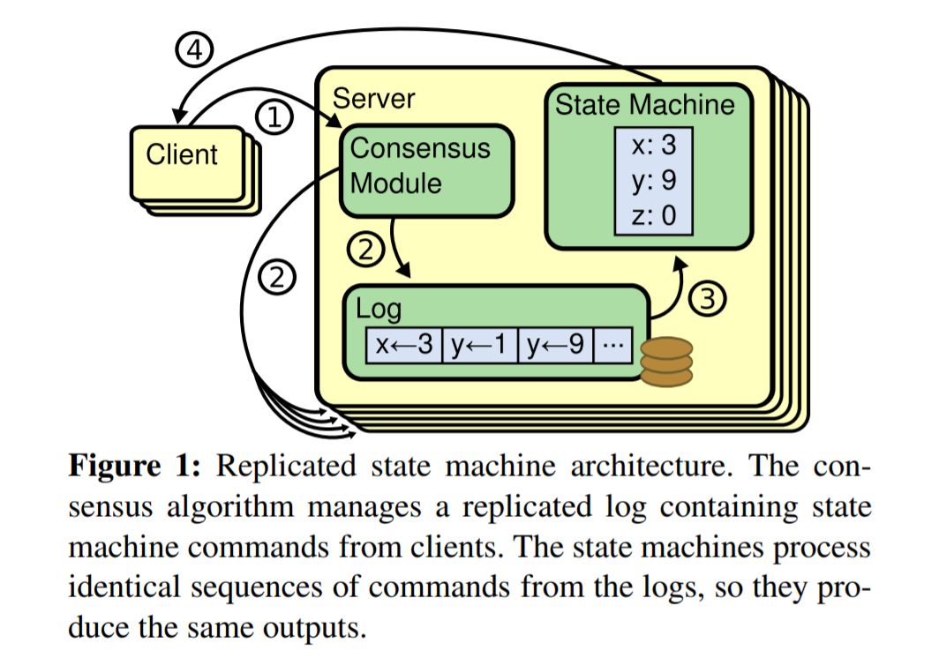
Raft概念
使用raft协议的服务器应该有两个部分:
log和state machine
一些对于状态机的命令被追加写到日志中，通过日志中的内容和通信协调来控制状态机状态的一致性
client和leader交互
leader挂了能选举新的leader

Slide 34
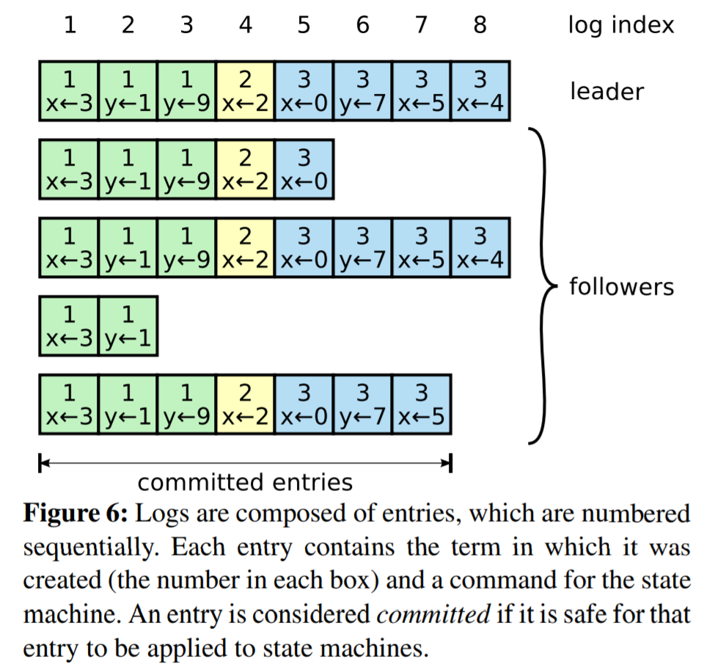
Raft同步过程
client发送条目<请求序号，命令>发送给leader
leader将这个条目追加写到其日志中
leader通过RPC(远程过程调用) 将这个条目写到follower的日志中
leader收到足够数量的回应后
此时的状态是【committed】
在状态机上执行这个新追加的命令
称为【apply】
然后立即返回给client
leader会追踪follower日志的情况
follower也会学习到一个条目是否被committed，然后更新它的状态机

Slide 35
OM如何使用Raft
将OM上的元数据作为状态机实现
Raft server: 凡是修改OM上的metadata的请求借助Raft保持强一致性
RPC server: 不引发OM上的数据修改的不需要使用Raft

Slide 36
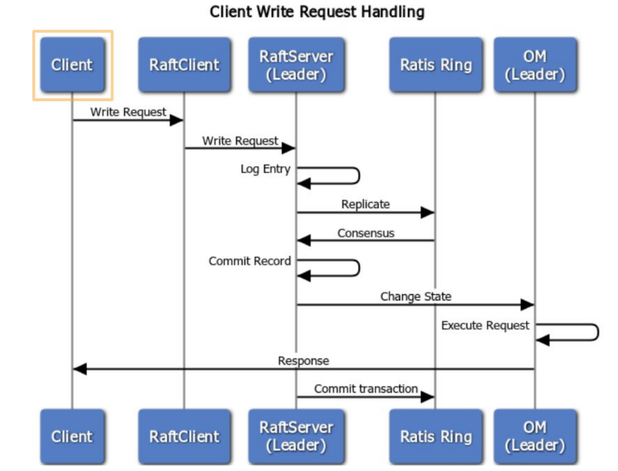
OM如何使用Raft
此处所有可能潜在改变OM的数据的请求都是一个“Write Request”
当发生重新选举，leader改变的时候
新的leader会执行log中的命令，更新状态机到committedID位置
旧的leader即使没有及时切换，收不到剩余follwer的心跳3次以后则自动转换为follwer

Slide 37
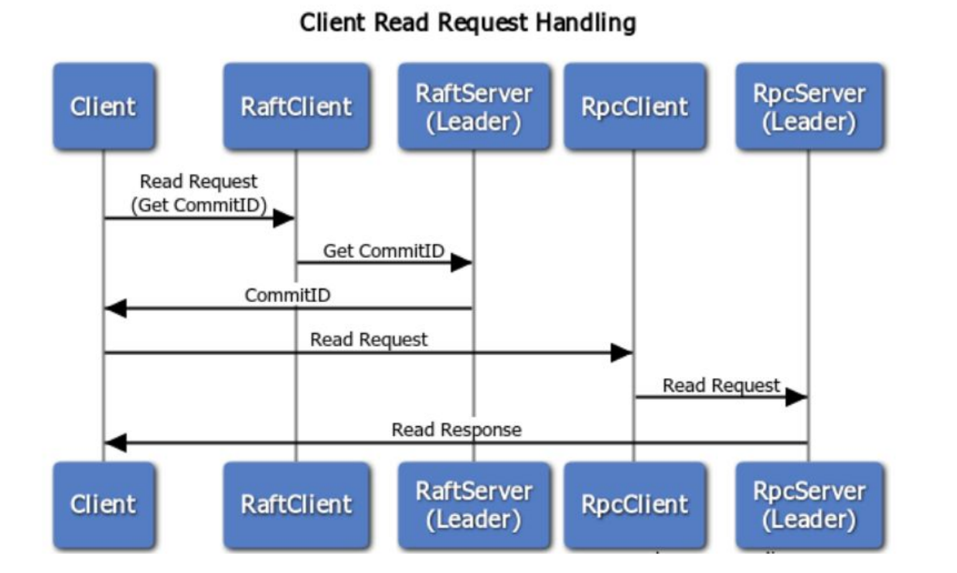
OM如何使用Raft

Slide 38
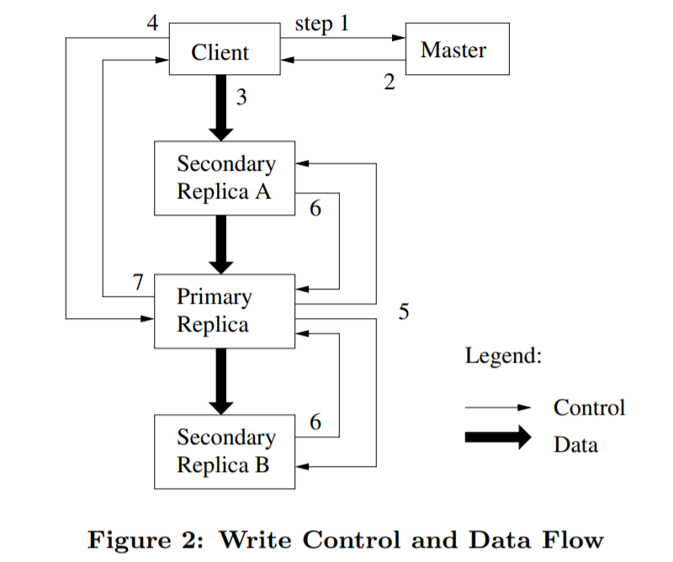

Pipeline：管道 数据的通道
HDFS
1. Client从Master知晓Primary
2. Client缓存副本位置/primary身份信息
3. Client可以以任何顺序发送数据
4. 确认所有datanode收到数据后 Client向Primary发送写请求
5. 由Primary通知剩余副本server
6. 副本完成 回应
7. Primary回应给Client
最大化利用网络带宽资源
当一个server收到数据的时候 它立即转发
在没有网络拥塞的情况下，两个server之间传播时延为L，网络带宽为T，向R个副本传输数据大小为B，理想用时为：
$$\frac{B}{T}+RL$$
当T为100Mpbs而B为1MB，L远远小于1ms时，耗时约为80ms

Slide 39
Pipeline：管道 数据的通道
Ozone：对写入数据使用Multi-Raft Pipeline
SCM保存 { pipelineID -> datanode具体信息 }
DN保存 { datanode -> pipeline }
对于single-Raft Pipeline , 一个datanode从属于一个raft群组
client向raft群组中的leader写入数据，leader将这些数据同步到follower
datanode总数不是副本数量的整数倍时，余数部分的datanode不能组成raft群组
一个pipeline中的datanode挂了，直到组成新的完整的raft群组，这个pipeline上的container才接受新的写入

Slide 40
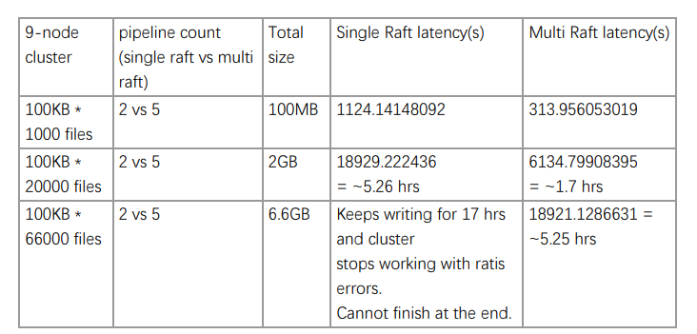
Multi-Raft
而Multi-raft通过将log写入不同的磁盘中，使得一台物理机从属于多个raft群组
除了解决以上不能组成群组的问题，
注意到，因为raft中只有leader向follower写数据，multi-raft允许更多的群组存在，因而有更多的机器作为leader写，在写入大量文件时，能更有效地利用网络带宽资源。在磁盘I/O不是瓶颈的时候，使用multi-raft可以显著提高写入速度

Slide 41
Multi-Raft
而Multi-raft通过将log写入不同的磁盘中，使得一台物理机从属于多个raft群组
除了解决以上不能组成群组的问题，
注意到，因为raft中只有leader向follower写数据，multi-raft允许更多的群组存在，因而有更多的机器作为leader写，在写入大量文件时，能更有效地利用网络带宽资源。在磁盘I/O不是瓶颈的时候，使用multi-raft可以显著提高写入速度
Avg_t（平均执行时间 ms） | Ozone |  |  |  | Hadoop
fileNum fileSize | 100 | 1000 | 10000 | 100000 | 100 | 1000 | 10000 | 100000
100KB | 30.65 | 20.366 | 18.0329 |  | 30.99 | 29.704 | 29.2707
500KB | 25.44 | 23.19 | 23.7548 |  | 49.85 | 47.398 | 44.1574
5MB | 113.15 | 138.111 |  |  | 122.71 | 132.21 | 130.4464
500MB | 9746.78 |  |  |  | 7568.9
表：三台CVM 3个datanode 写入 Ozone在小文件中表现更优

Slide 42
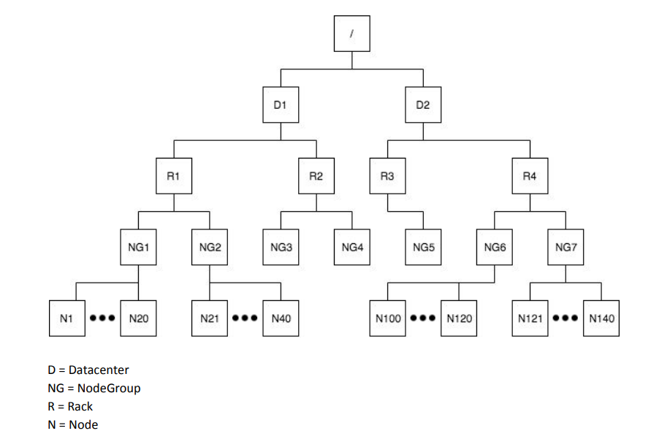
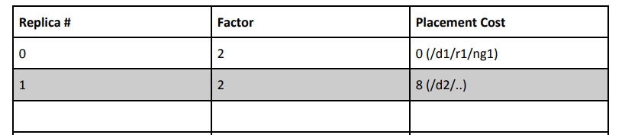
架构感知（读优势）
同时考虑Raft Pipeline的传输花费和可用性
前两个副本通常在一个NodeGroup/rack中
第N个副本在最远处（cost最大）
第M个副本的耗费比M-1更大

Slide 43
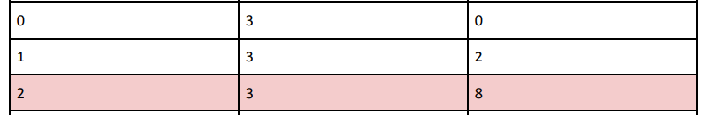
架构感知（读优势）
同时考虑Raft Pipeline的传输花费和可用性
前两个副本通常在一个NodeGroup中
第N个副本在最远处（cost最大）
第M个副本的耗费比M-1更大

Slide 44
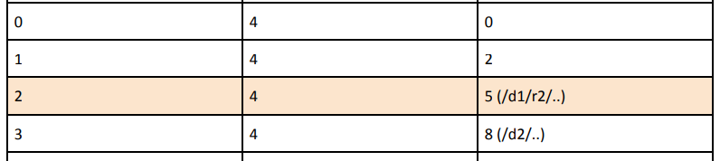
架构感知（读优势）
同时考虑Raft Pipeline的传输花费和可用性
前两个副本通常在一个NodeGroup/rack中
第N个副本在最远处（cost最大）
第M个副本的耗费比M-1更大

Slide 45
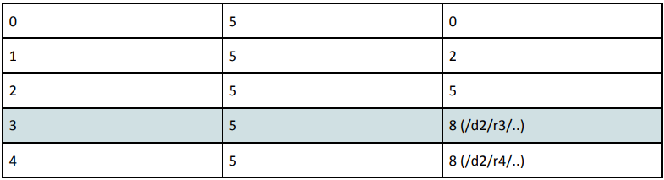
架构感知（读优势）
同时考虑Raft Pipeline的传输花费和可用性
前两个副本通常在一个NodeGroup/rack中
第N个副本在最远处（cost最大）
第M个副本的耗费比M-1更大

Slide 46

9.134.79.255/20
9.134.191.255/20
9.134.69.170 （snowbin）
9.134.76.89 (paumk)
9.134.186.82 (wczxt)
HddsDatanodeService
HddsDatanodeService
OzoneManagerStarter
StorageContainerManagerStarter
HddsDatanodeService
9.135.103.255/21
Client

Slide 47
9.134.79.255/20
9.134.191.255/20
9.134.69.170 （snowbin）
9.134.76.89 (paumk)
9.134.186.82 (wczxt)
DataNode
DataNode
NameNode
DataNode
9.135.103.255/21
Client

Slide 48
使用hdfs接口时的表现对比
create_write
Avg_t（平均执行时间 ms） | Ozone |  |  |  | Hadoop
fileNum fileSize | 100 | 1000 | 10000 | 100000 | 100 | 1000 | 10000 | 100000
100KB | 30.65 | 20.366 | 18.0329 |  | 30.99 | 29.704 | 29.2707
500KB | 25.44 | 23.19 | 23.7548 |  | 49.85 | 47.398 | 44.1574
5MB | 113.15 | 138.111 |  |  | 122.71 | 132.21 | 130.4464
500MB | 9746.78 |  |  |  | 7568.9
open_read
Avg_t（平均执行时间 ms） | Ozone |  |  |  | Hadoop
fileNum fileSize | 100 | 1000 | 10000 | 100000 | 100 | 1000 | 10000 | 100000
100KB | 11.36 | 6.827 | 5.2063 |  | 3.73 | 2.785 | 2.4315
500KB | 10.61 | 7.91 | 6.7444 |  | 5.54 | 3.873 | 3.7068
5MB | 41.67 | 38.428 |  |  | 24.23 | 27.172 | 28.3128
500MB | 6416.18 |  |  |  | 2950.84
rename（遍历并修改同一个文件夹下的单个文件）
Avg_t（平均执行时间 ms） | Ozone |  |  |  | Hadoop
fileNum fileSize | 100 | 1000 | 10000 | 100000 | 100 | 1000 | 10000 | 100000
100KB | 26.52 | 21.045 | 20.6369 |  | 2.50 | 2.455 | 2.3228
500KB | 26.78 | 23.704 | 22.9933 |  | 2.48 | 2.445 | 2.3299
5MB | 27.4 | 24.769 |  |  | 2.36 | 2.402 | 2.368
500MB | 28.71 |  |  |  | 2.65

